Slide 1
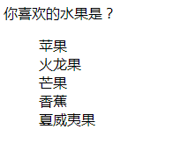
用户界面
如右图。
产品需求
自己封装zepto库
1、事件委托，点击（苹果、火龙果），获取（苹果、火龙果）内容
2、点击苹果后，同时给苹果增加背景色，再次点击判断如果有背景色，那么去掉背景色，如果没有背景色，那么加上背景色
3、解绑事件
4、录屏实现
实现思路
封装类似jquery的zepto库
封装on、off方法
封装addClass、removeClass、hasClass方法
加分点

